Slide 2
«Жив человек, пока память жива…»
Война - это страшное время проявления мужества. Каждый советский человек считал своим долгом помочь стране встав на защиту рубежей.
Уже прошло 75 лет, как закончилась Великая Отечественная война. Время неумолимо идёт вперед. Мало осталось тех, кто лично участвовал в Великой Отечественной Войне или тех, кто пережил все тяготы войны в тылу. Наш долг сохранить память в лицах о всех родных, кто участвовал в Великой Отечественной и кто был в тылу. Дети должны знать своих героев!

Slide 3
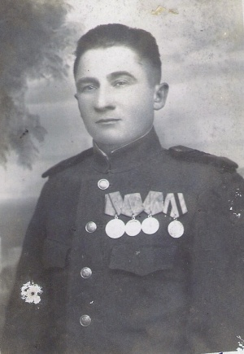
Скибин Иван Гаврилович (прадедушка Костюкова Влада)
Звание: гвардии старшина
Годы жизни: 20.03.1920 г. - 12.11.2001 г.
Награжден: медалями" За боевые заслуги", "За отвагу".
Пятнадцать ему было, когда он в первые переступил порог кузницы. Потом армия и война.

Slide 4
...Первый бой под Брянском, потом десятки других. Дедушка часто вспоминал эпизоды всплывали в памяти один за другим: Ночь, река - роте дан приказ возводить понтонный мост для переправы частей Красной Армии. Времени отпущено мало - до рассвета люди и техника должны быть на другом берегу. Бойцы работали, забыв про сон и отдых, под непрерывным обстрелом вражеских орудий. За два часа до рассвета по мосту пошли первые люди и пушки. ...1942 год. Враг рвался к Сталинграду. В один из дней по особому приказу командования, мой дедушка, гвардии старшина-сапер со своими бойцами направляется в район железнодорожных станций О ливская и Морозовская с задачей заминировать проход, чтобы не дать возможности немецким танкам прорваться к Волге. О том как блестяще был выполнен этот приказ, сказано в одном из Сообщений Советского Информбюро: "танки на Н-ском участке фронта не прошли." На груди у дедушки заблестели боевые награды: медали " За боевые заслуги", "За отвагу".

Slide 5
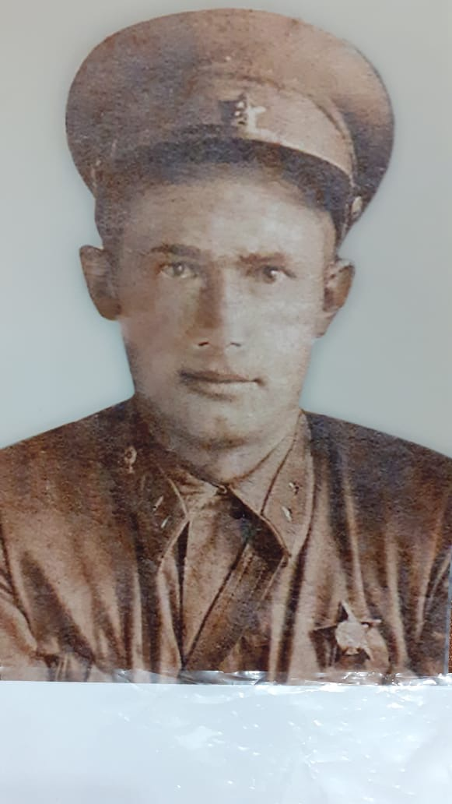
Рассомакин Афанасий Михайлович (прадедушка Кривошеевой Саши)
Годы жизни: 1910г.р.
Родился:(с.Некрасово Курской обл.)
Звание: старшина
Награждён: медалью «За победу над Германие в Великой Отечественной войне 1941-1945 гг», знаком «25 лет победы в Великой Отечественной войне».

Slide 6
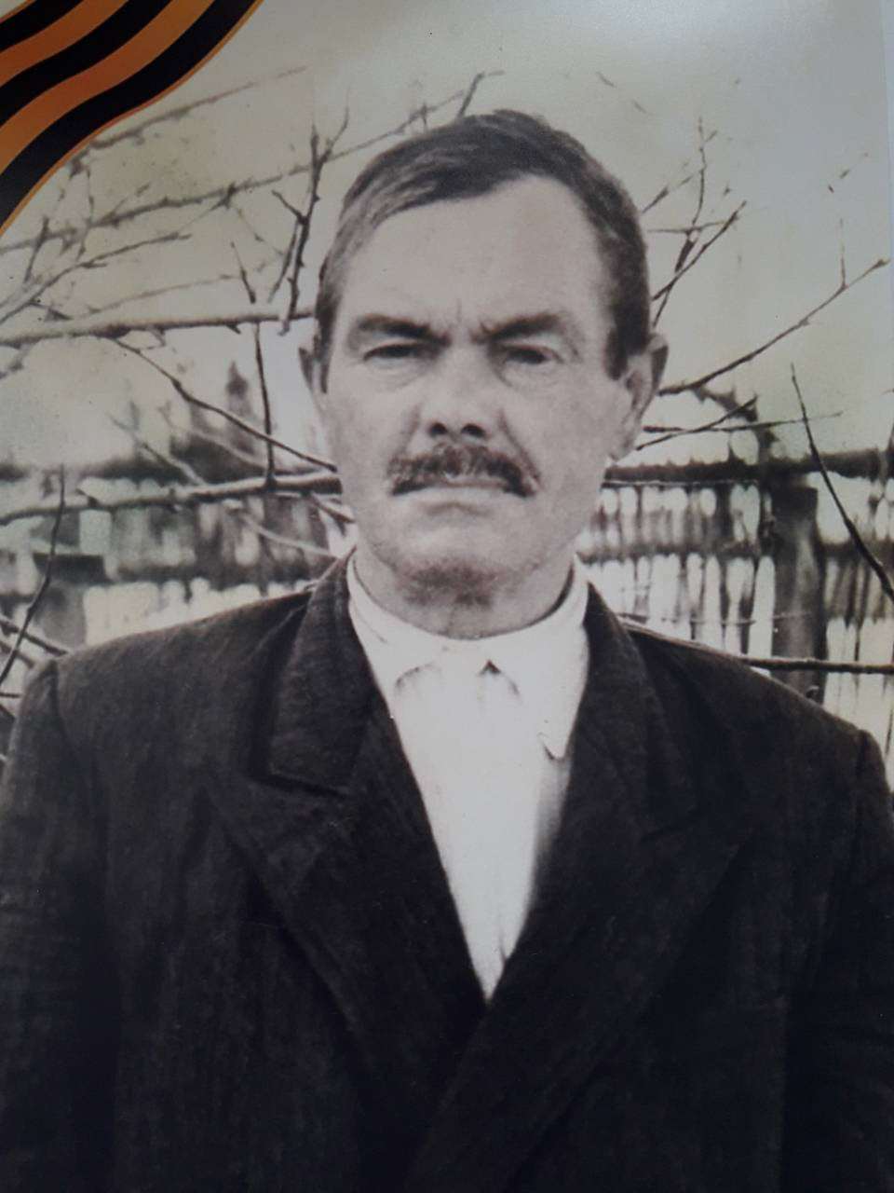
Курчевский Тарас Степанович (прапрадед Сиверенко Маши)
Годы жизни:1896-1963.
Призван 22.01.1942 г.
Место призыва: Волоконовский РВК,Курская обл., Волоконовский р-н.
Звание: рядовой.
Награжден: медалями "За боевые заслуги", "За оборону Ленинграда"

Slide 7
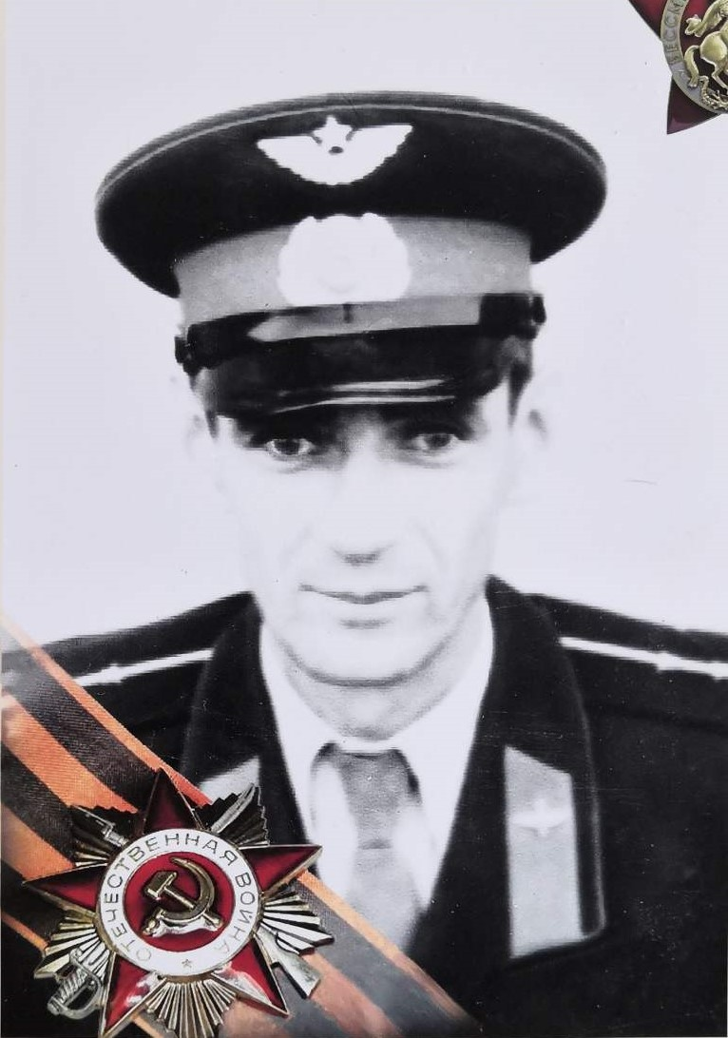
Матвеев Юрий Михайлович (прадедушка Морозовой Даши)
Годы жизни: 1927-2014
Моряк Дальневосточного флота

Slide 8
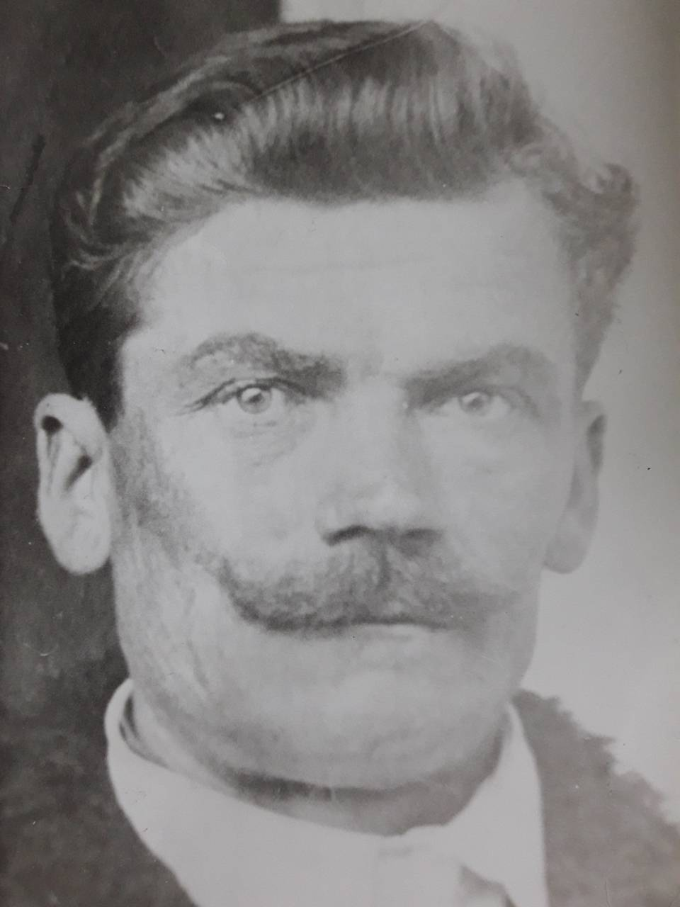
Грищенко Тимофей Иванович (прадедушка Сиверенко Маши)
Годы жизни:1897-1943
Призван: Курская область, Корочанский р-н, с. Самойловка.
Место службы 114 осбр, должность санитар 4-го ОБ-на.
Убит 23.02.1943 г. Калининская обл., Оленинский р-н, д. Смольково, восточнее, в лесу. Захоронен в братской могиле Оленинский р-н, д. Гусево.

Slide 10
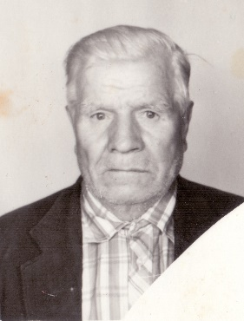
Дрокин Денис Кондратьевич (прадедушка Свирской Виктории)
В июне 1941 года был призван на службу в Красную Армию. Участвовал в обороне Сталинграда. Тогда ему было 25 лет.
В начале Великой Отечественной войны был назначен шофером в 516 артиллерийском гаубичном полку. В ноябре-декабре 1941 года служил в 45 –м отделении мотострелковой бригады. В мае 1942 переведен в 83-ю отдельную танковую ремонтную бригаду где и прослужил до окончания войны. Демобилизован в запас 20 октября 1945 года.

Slide 11
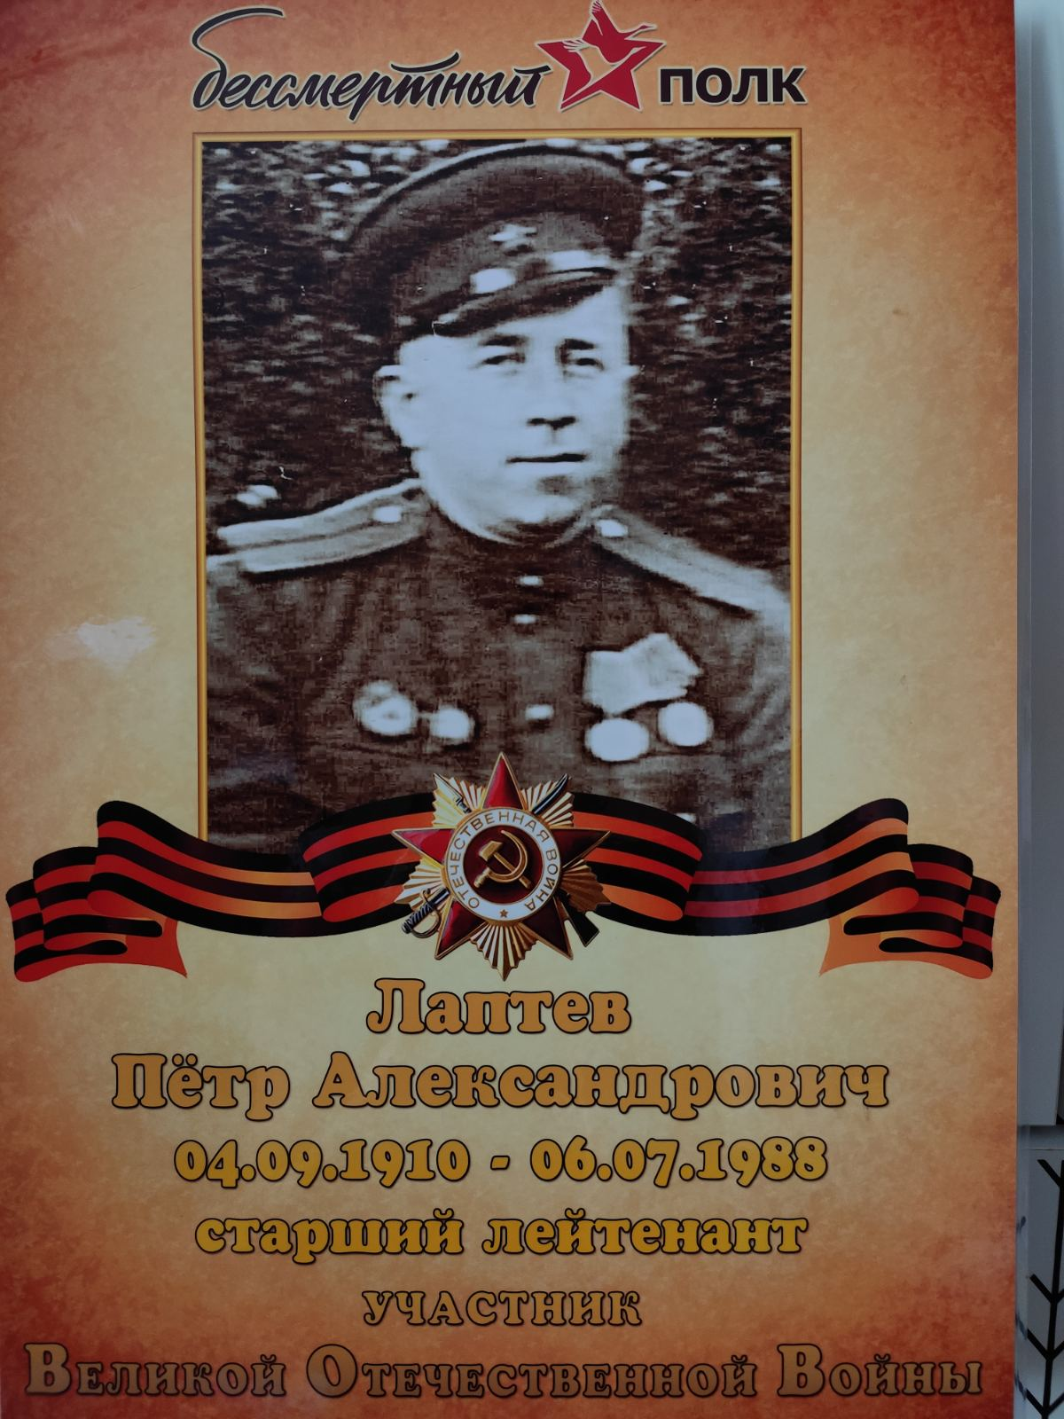
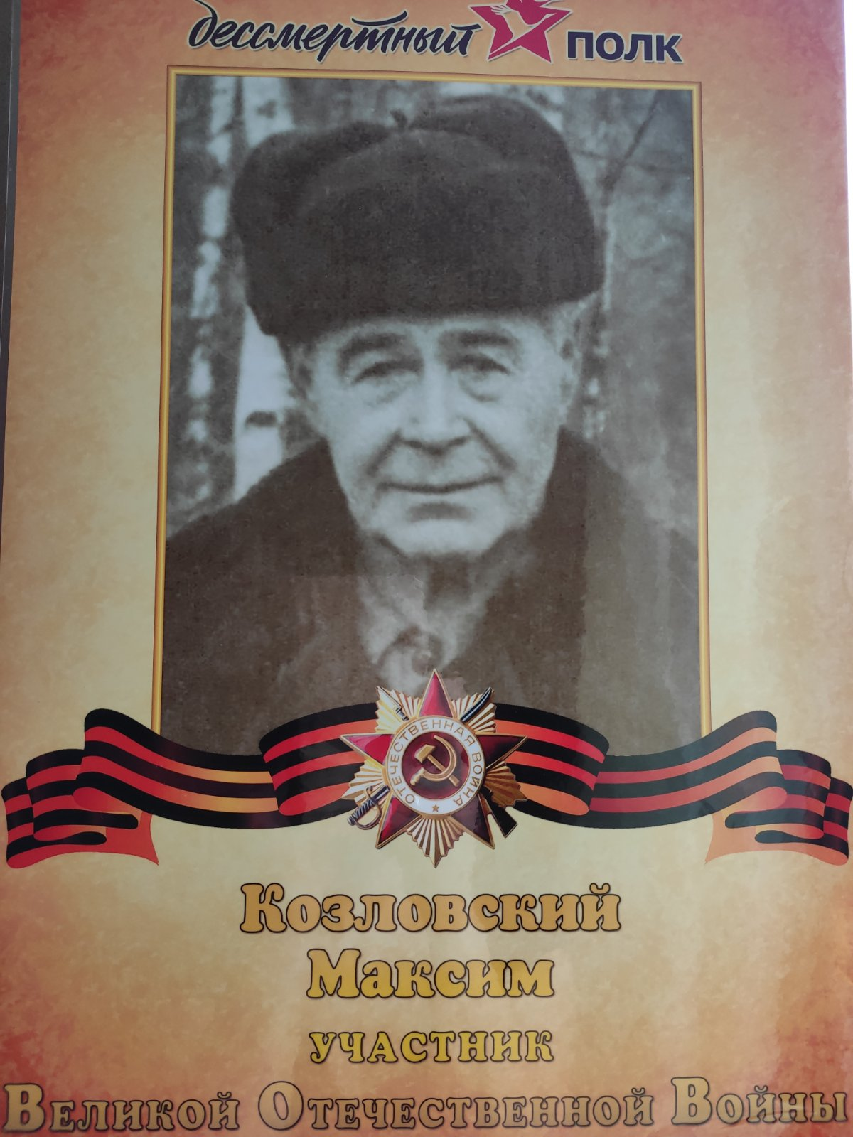
Прапрадедушки Козловского Матвея

Slide 12
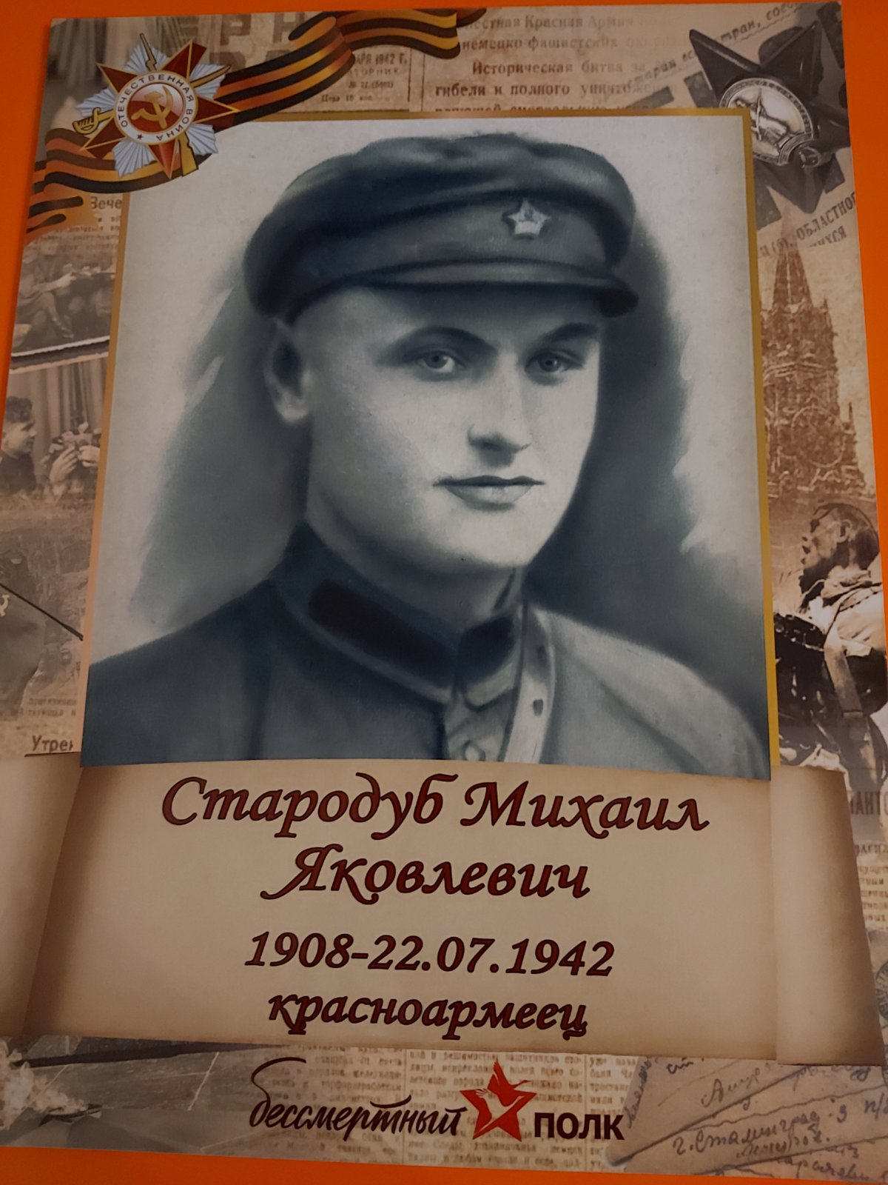
Прадедушки и прабабушки Мелеховой Светы

Slide 13
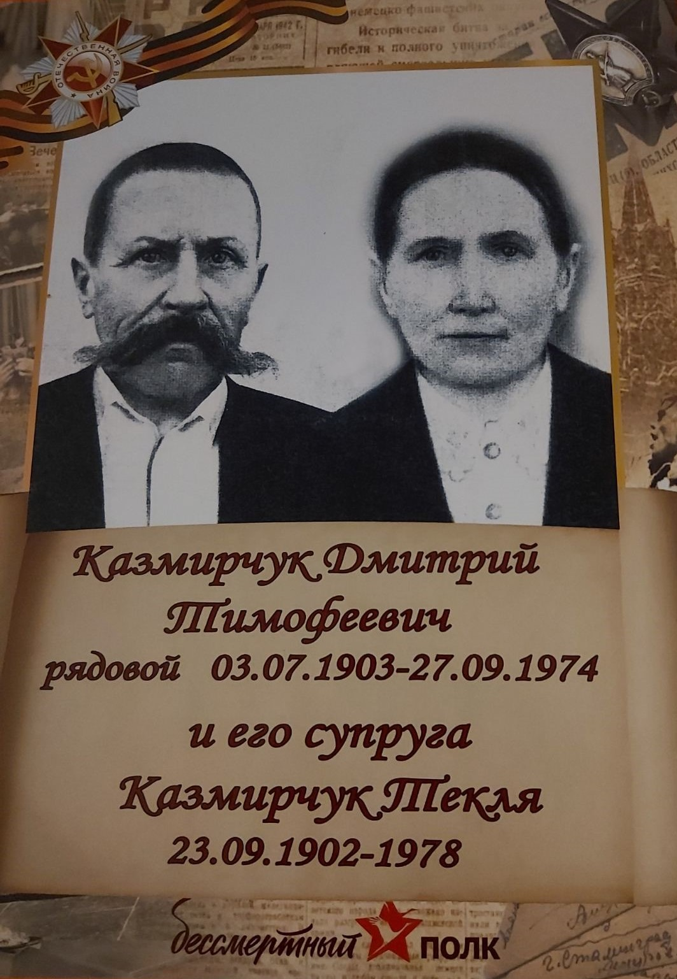

Slide 14
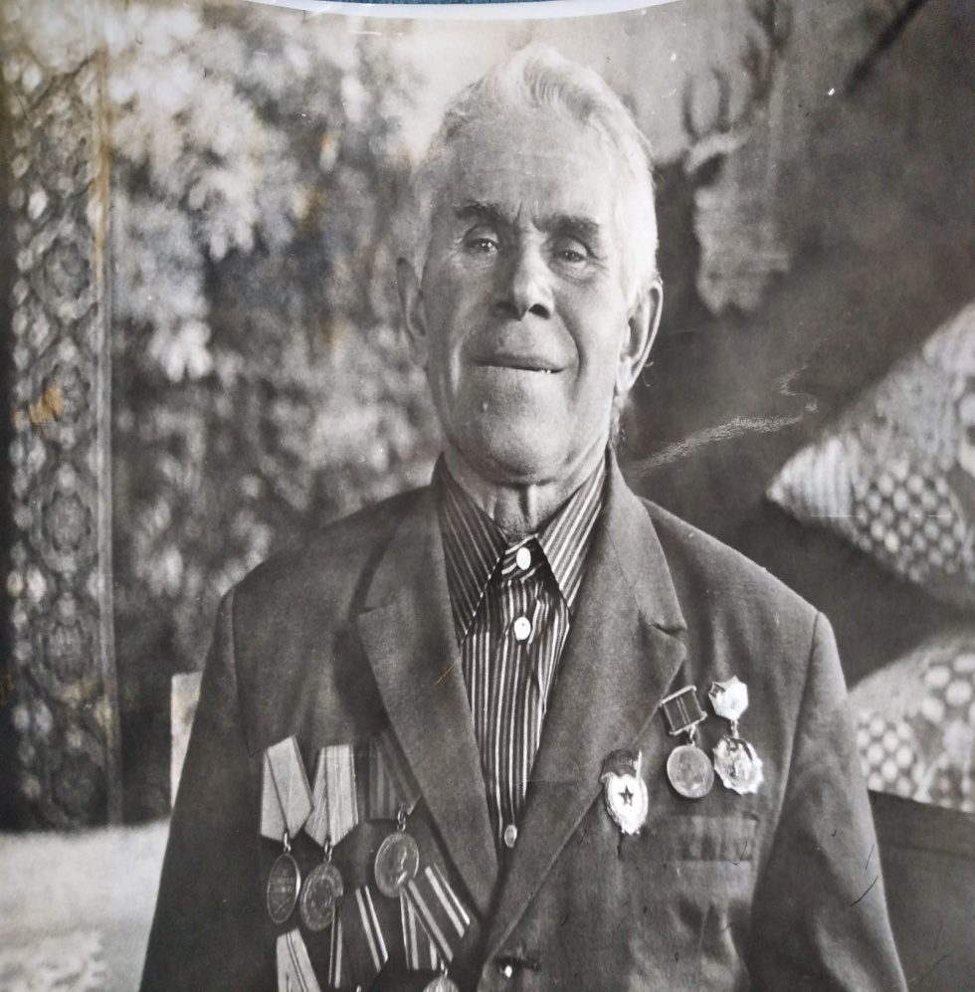
Соколов Владимир Семёнович (прадедушка Соколова Миши)
Год рождения:1912
Время поступления на службу: 23.06.1941
Место призыва: Баландинский РВК, Саратовская обл., Баландинский р-н
Воинское звание на момент награждения: гв. мл. сержант
Место службы: 13 гв. орс 8 гв. иад
Награжден: Медаль «За боевые заслуги»

Slide 15
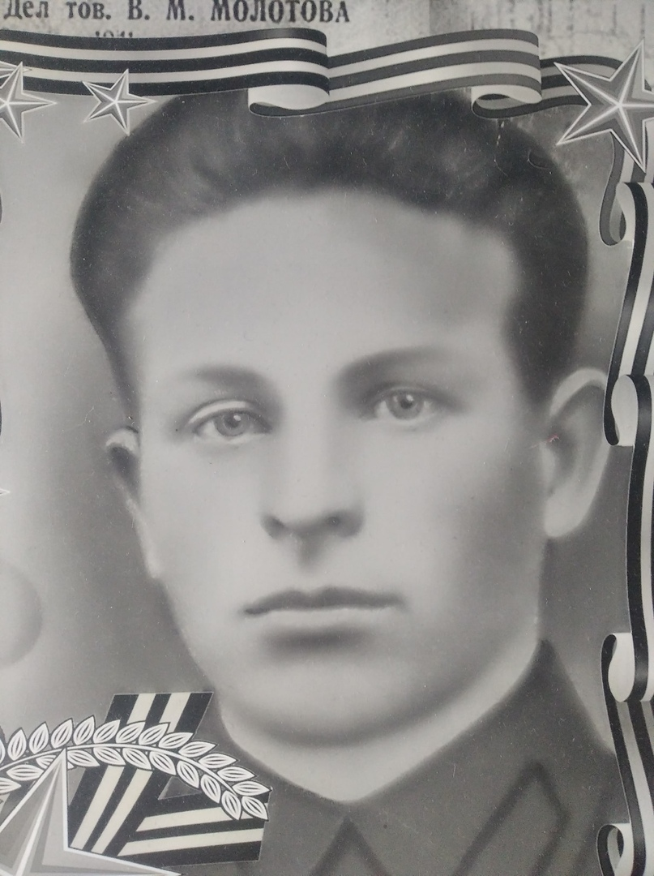
Мурынин Михаил Иванович (прапрадедушка Соколова Миши)
Пропал без вести в 1941г.

Slide 16
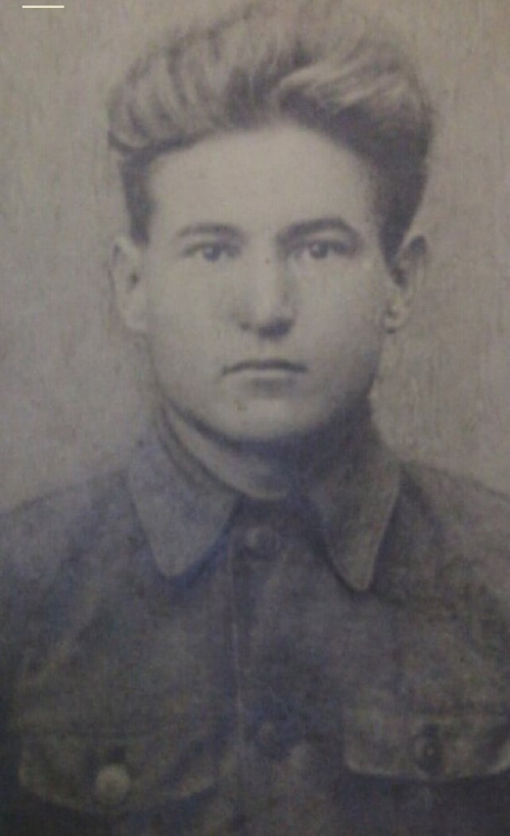
Сарваев Файзылхак (прадедушка Сарваевой Виктории Александровны)
Годы жизни: 1912-1943
Место рождения Башкирская АССР, Аскинский р-н, дер. Буращево
Дата и место призыва Аскинский РВК, Башкирская АССР, Аскинский р-н
Последнее место службы 11 осбр
Воинское звание красноармеец
Причина выбытия убит
Дата выбытия 25.02.1943
Первичное место захоронения Ленинградская обл., Всеволожский р-н, Бумкомбинат, западнее, 1 км

Slide 17
Прадедушки и прабабушки Сарваевой Виктории Александровны

Slide 18
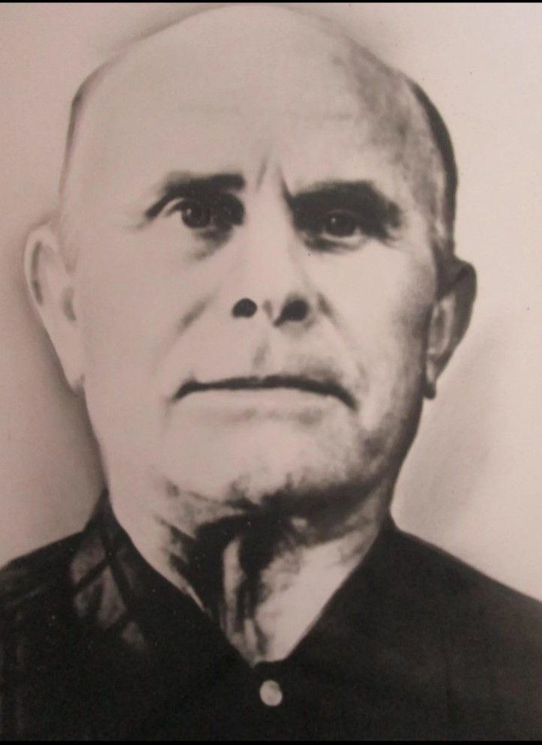
Яшин Филипп Егорович (прапрадед Яшина Степана)
Годы жизни 1908-1996.
Родился в Курской(ныне Белгородской) области , Ново-Оскольском районе селе Богородском.
Был призван на фронт 1 августа 1941 г. в 6 армию.
Попал в плен в сентябре 1941 года, был освобождён и отправлен в запасной стрелковой полк, а потом на фронт. Принимал участие в форсировании "гнилого моря" Сиваш.
Воевал до сентября 1945. Имеет боевые награды и благодарственное письмо от Сталина за форсирования залива Сиваш.

Slide 19
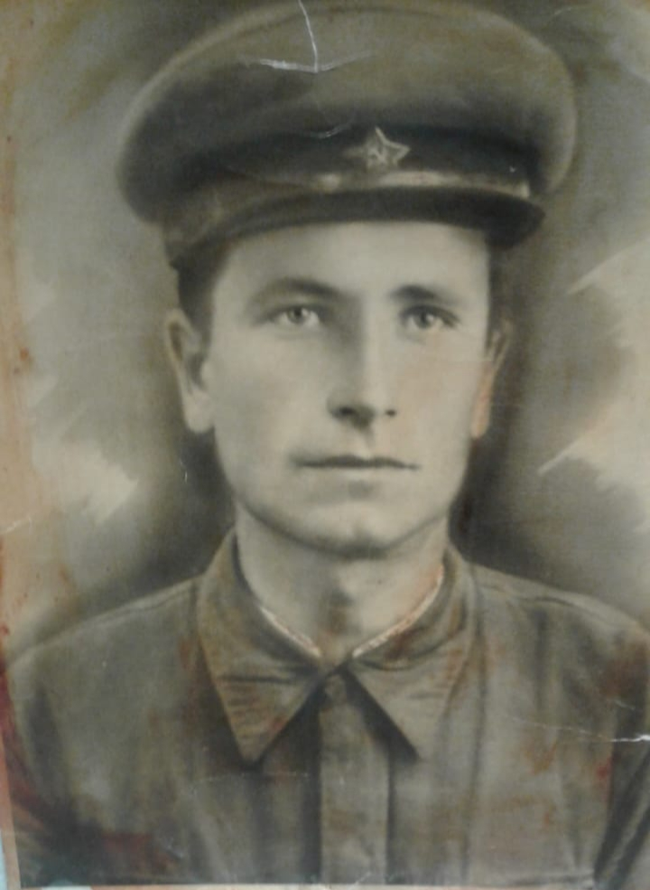
Гайдаш Артем Карпович (прапрадед Яшина Степана)
Год рождения: 1914 г. Место рождения:Курская область, Великомихайловский район.
Служил в 135 стрелковом полку.
Прошёл всю войну умер 9 мая 1945 г. в госпитале г. Бартенштейн, Кенингбергский округ. Восточная прусия.

Slide 20
Кисиленко Павел Антонович (прапрадед Яшина Степана)
Родился 1916 г. в Курской области, Великомихайловский район, селе Барсуки. Ушел на фронт 24.06.1941 г. Красноармеец. Попал в плен 11.03.1942, умер 16.12.1943 в плену.

Slide 21
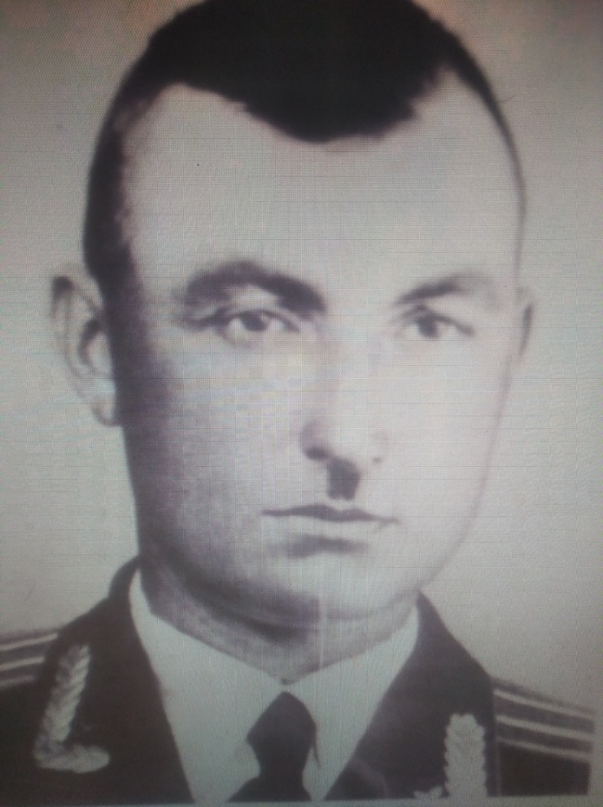
Селезнев Иван Александрович (прадедушка Маковой Дарьи)
Родился в 1921г.,
Воинское звание: подполковник военно -воздушных сил, участник Великой отечественной войны, летчик-истребитель.
В звании ст. лейтенанта прошел войну от Кавказа до Кенигсберга, в 1944г был ранен. Уничтожил 8 вражеских самолетов. Боевые соратники всегда вспоминали его как невероятно смелого, отважного и опытного летчика, он всегда первым мчался в бой.
Награжден: орденом Красной Звезды, орденом Красного знамени, орденом Отечественной войны, медалью «За боевые заслуги» ,медалью « За взятие Кенигсберга», медалью « За оборону Кавказа», медалью « За Победу над Германией в Великой Отечественной войне».

Slide 22
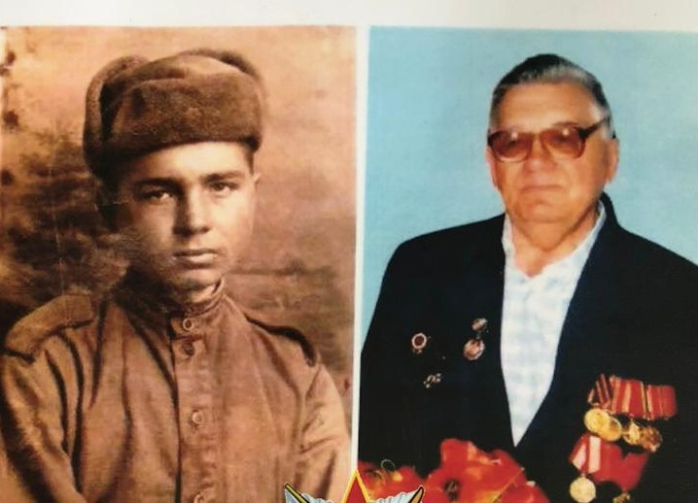
Виктор Иосифович Рубайло (дедушка Дунаевой Зои Ивановны)
Годы жизни:1926-2009
Место рождения: г. Волгоград
Воинское звание: нет данных
Награда
Чем награждён: Орден Отечественной войны I степени
Дата представления к награде: 06.04.1985

Slide 23
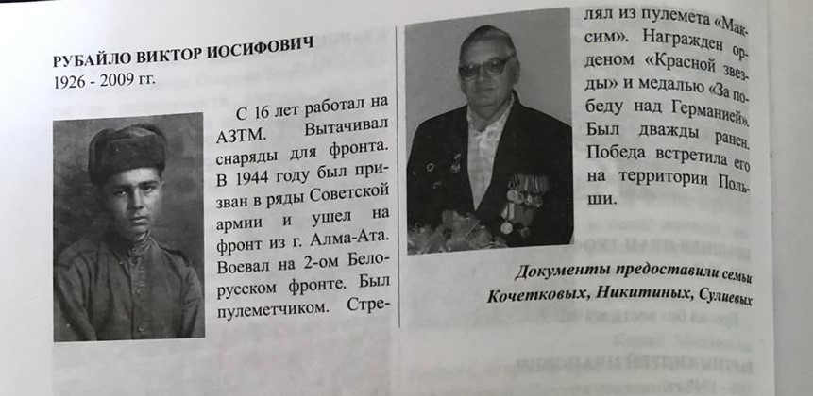

Slide 24
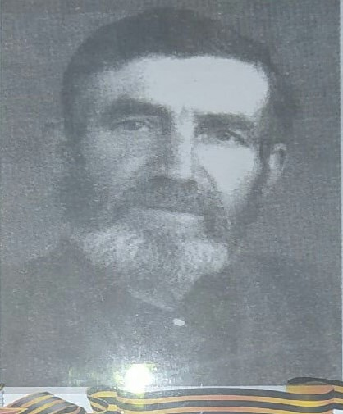
Жук Роман Васильевич (прапрадедушка Пресняковой Маши)

Slide 25
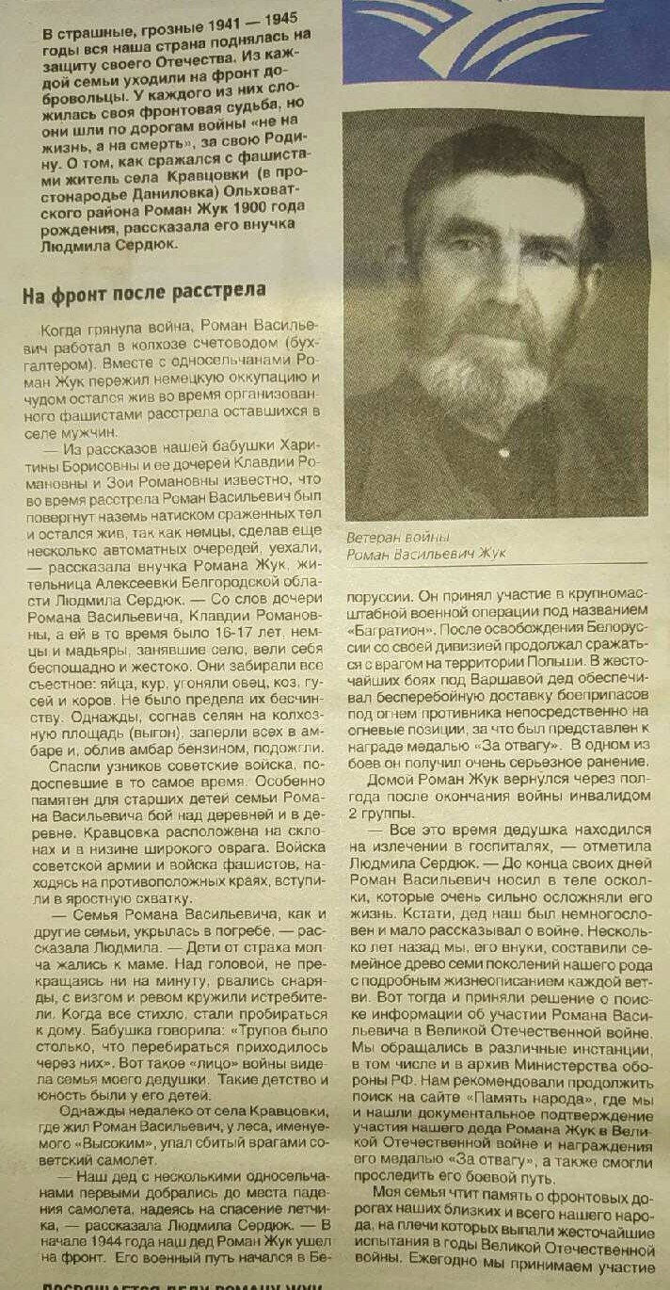

Slide 27
Прапрадед Филипповской Вики

Slide 28
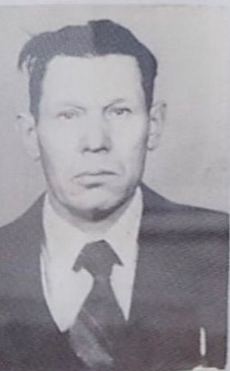
Гайдук Василь Васильевич (прадедушка Камянских Насти и Кристины)
Год рождения: 1925
Воевал Василий Васильевич в артиллерийском истребительном противотанковом батальоне. Очень опасной была служба в этих частях.
В наступательных боях с 12 по 22 декабря 1943 года разведчик-наблюдатель Василий Гайдук получил свою первую боевую награду - медаль «За отвагу».

Slide 29
В оборонительных боях за Севастополь Василий Васильевич был тяжело ранен, лечился в госпитале в Грузии. После восьмимесячного лечения был демобилизован и вернулся домой инвалидом. До самой пенсии работал столяром на Новотаволжанском сахарном заводе. Пять лет назад ветеран переехал жить в село Графовка Шебекинского р-на ближе к дочери. Фронтовые раны дают о себе знать. Сейчас Василий Васильевич проходит лечение после операции на ноге. Он стойко переносит все трудности и полон оптимизма.

Slide 30
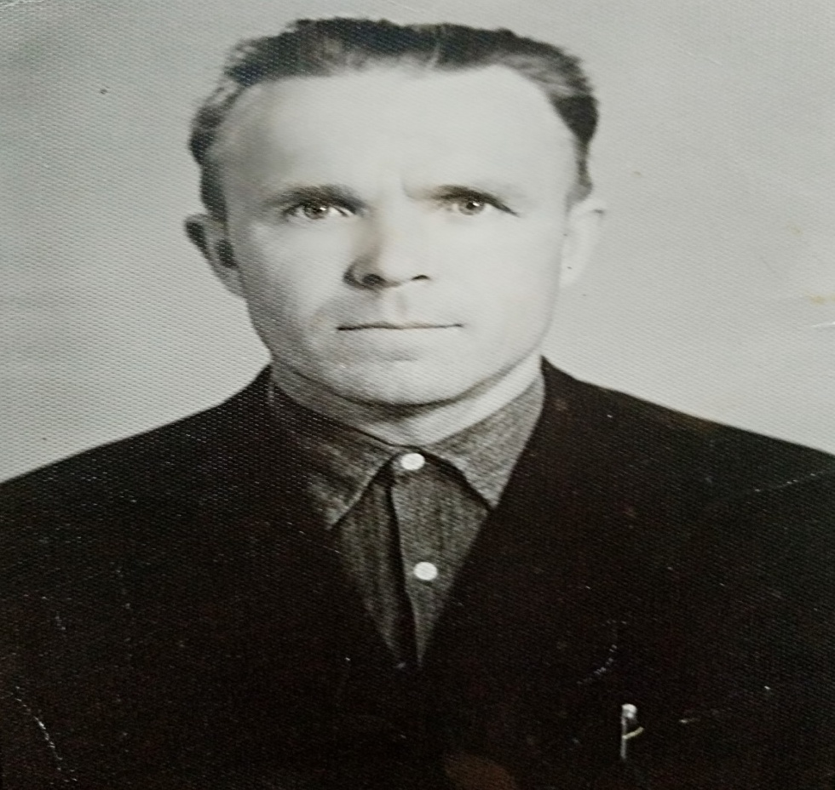
Гранкин Алексей Трофимович (дедушка Кузнецовой Натальи Викторовны)
Дата рождения:1927
Место рождения: Белгородская обл., Яковлевский р-н, с. Непхаево
Награждён: Орден Отечественной войны II степени

Slide 31
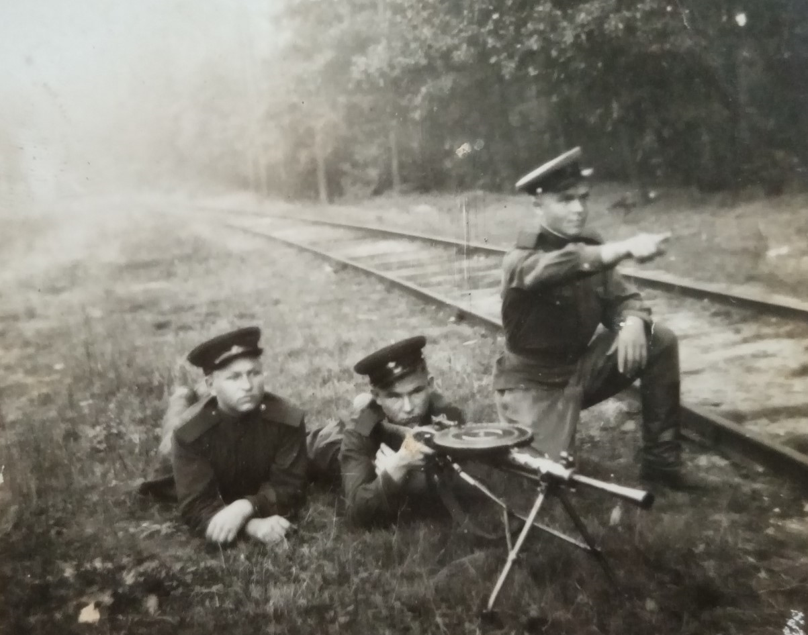
Воспоминания о школе не совсем радостные: учились только тогда, когда было тепло, тетрадей не было, бумаги не найдешь, не было и учебной литературы. Когда закончил четыре класса, началась Великая Отечественная война. Семья жила бедно. Отец Участвовал в четырех войнах: Финской, Германской, Японской и Отечественной. Отец вернулся с фронта инвалидом. Алексея Трофимовича призвали в армию 21.11. 44 Служил он в 49 запасном стрелковом полку с 1944 по 1945 год. С 1945 по 1946 год был в 631 стрелковом полку. С мая 1946 года по декабрь 1946 год был переведен в 707 стрелковый полк. С декабря 1946 года по июнь 1947 года занимал должность артиллерийского пулеметчика. С июля 1947 года полк был переформирован в воинскую часть 15794. Проходил службу в этом полку до 1951 года.

Slide 32
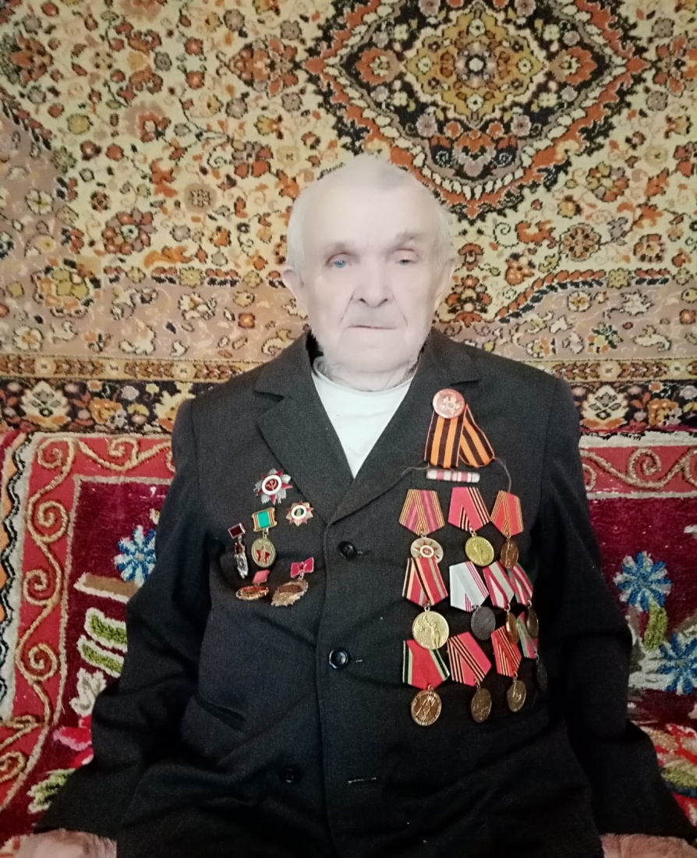
В 1945 году с августа по сентябрь участвовал в Великой Отечественной войне: воевал на первом дальневосточном фронте в 631 стрелковой дивизии в составе станно-пулеметчика. Участвовал в боевых действиях над Японией, где питание, одежда, обувь были неудачными. Было так, что сваришь картофель, а он как резина, бульон похлебаешь, а картошку выкинешь. Сутки на передовой, а потом меняют». Алексей Трофимович имеет награды: медаль «За победу над Японией», «За победу в Великой Отечественной войне», ряд юбилейных орденов и медалей. Известие об окончании Отечественной войны встретил на территории Китая. После войны работал в локомотивном депо в городе Белгороде. Был слесарем, старшим слесарем, старшим бригадиром, мастером. И в 1987 году пошел на заслуженный отдых

